Slide 1
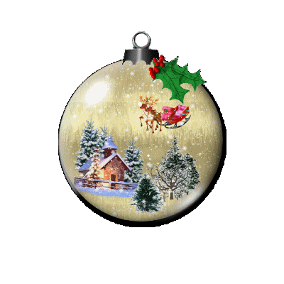


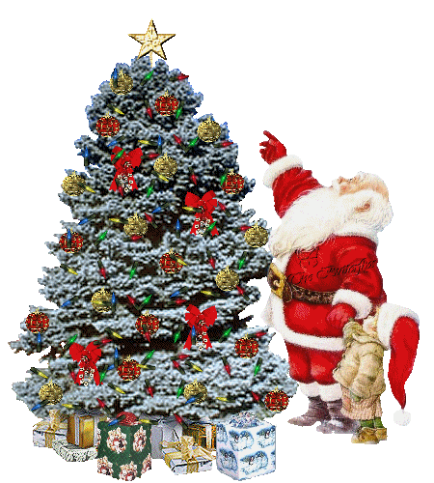


Slide 2
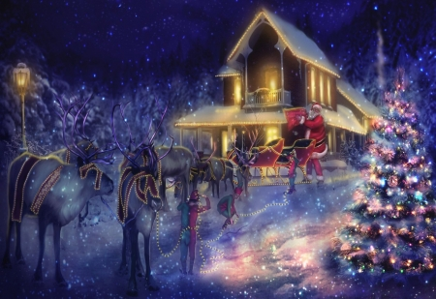
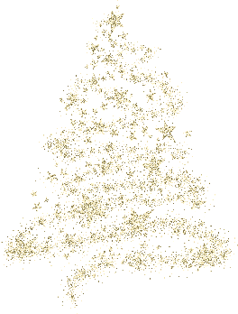
Papai noel,
Este ano será diferente?
De
Ógui Lourenço Mauri

Slide 3
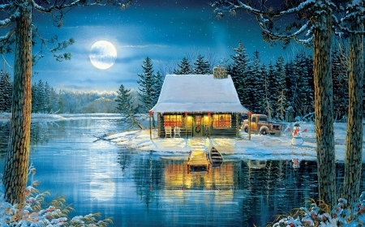

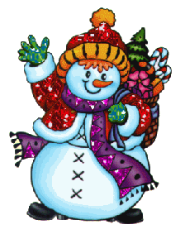
Papai Noel, que saiba muito bem,
Faz anos que aguardo em vão seu presente.

Slide 4
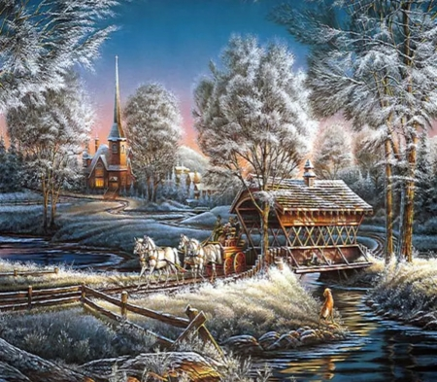

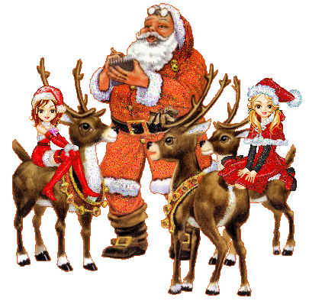
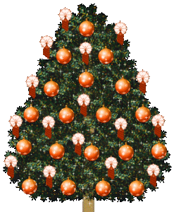

Que neste Natal seja diferente,
Considere-me seu filho também!...

Slide 5
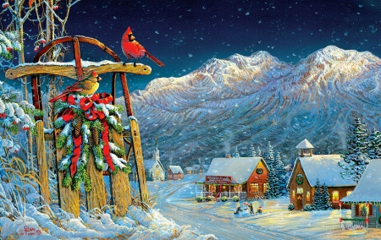

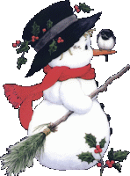
Papai Noel, tente, enfim, me explicar
Por que só frequenta as casas bonitas.?

Slide 6
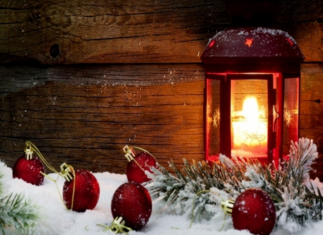
E se faz sempre ali suas visitas,
Por que não chega às crianças sem lar?

Slide 7
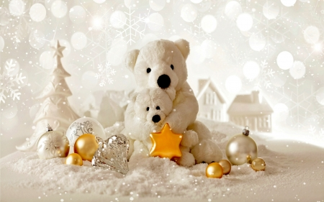


Ter dia certo pra ganhar presente;
Papai Noel, que tradição nociva!

Slide 8
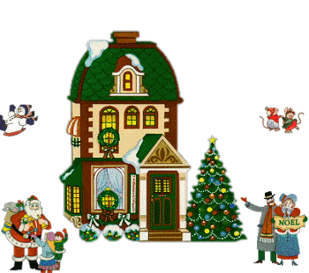
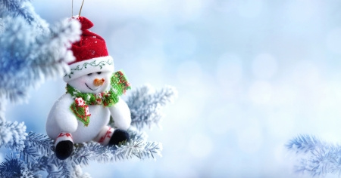
Pois às crianças gera expectativa
E atende às privilegiadas somente!

Slide 9



Eu desconfio que não vai mudar nada;
A meu ver, a vida só piorou.

Slide 10
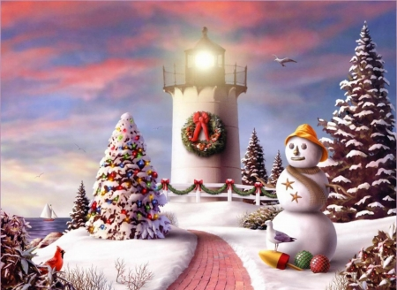


Não tive pai, mamãe me abandonou;
Eu pertenço à infância desamparada.

Slide 11
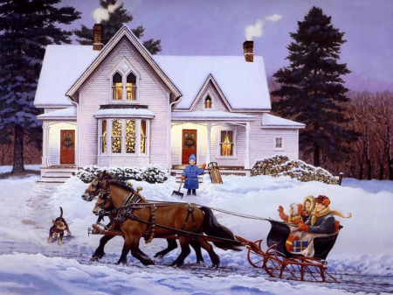




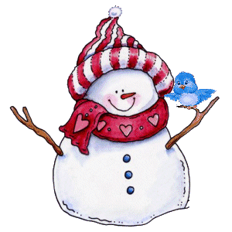

Na véspera de Natal, mesmo assim,
Irei à praça me banhar na fonte

Slide 12
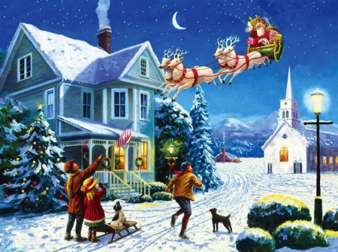


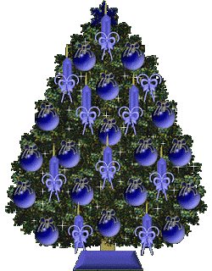
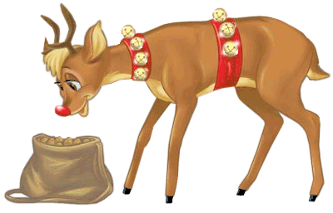
E, ansioso, aguardar debaixo da ponte
Papai Noel com presente pra mim.

Slide 13



Slide 14


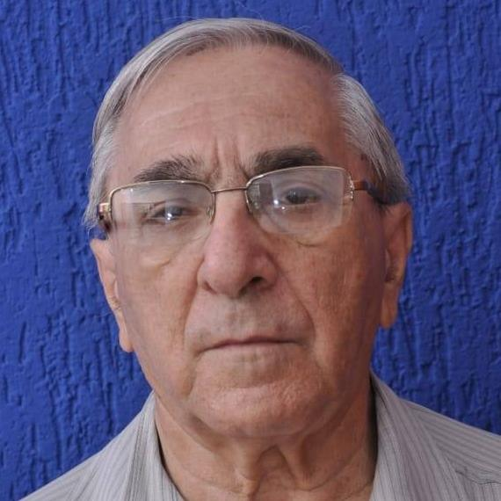
Imagens Internet
Autor do Texto: Ógui Lourenço Mauri
Música:Alexandra Burke - Allelujah
Formatação: Olga Lopes
lopesolg@gmail.com
www.facebook.com/olga.lopes.16
www.youtube.com/c/olgalopes
www.sergrasan.com

